Slide 1




TRƯỜNG TIỂU HỌC HỨA TẠO
CHÀO MỪNG QUÝ THẦY CÔ
VỀ DỰ GIỜ THĂM LỚP 4C!
MÔN: TOÁN
Giáo viên: Phạm Thị Hạnh

Slide 2


Slide 3
Thứ sáu ngày 15 tháng 12 năm 2023
Toán: Luyện tập chung (tiết 1)
Notes:
Thiết kế: Hương Thảo – Zalo 0972.115.126. Các nick khác đều là giả mạo, ăn cắp chất xám

Slide 4
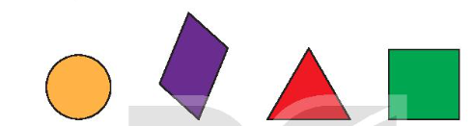
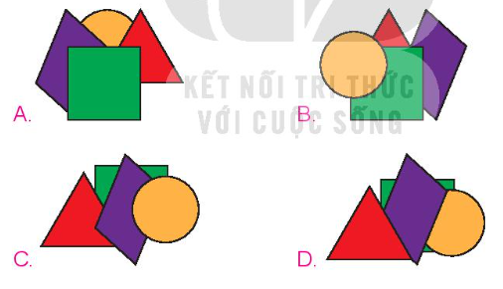
1. Chọn đáp án đúng
Việt có 4 miếng dán như sau:
Biết Việt dán hình bình hành sau khi dán hình vuông và trước khi dán hình tam giác. Hỏi hình nào dưới đây là sản phẩm của Việt?

Slide 5
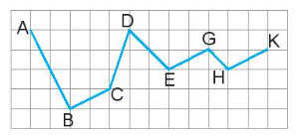

2. Quan sát hình sau, hãy chỉ ra:
a) Hai đoạn thẳng song song với nhau.
EG song song với HK
b) Hai đoạn thẳng vuông góc với nhau.
AB vuông góc với BC

Slide 6
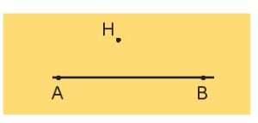
ABCD
3
a) Vẽ đường thẳng AB và điểm H không nằm trên đường thẳng AB (theo mẫu)
b) Vẽ đường thẳng CD đi qua điểm H và vuông góc với đường thẳng AB.
c) Vẽ đường thẳng EG đi qua điểm H và song song với đường thẳng AB.

Slide 7
ABCD
3
a) Vẽ đường thẳng AB và điểm H không nằm trên đường thẳng AB (theo mẫu)

Slide 8
ABCD
b) Vẽ đường thẳng CD đi qua điểm H và vuông góc với đường thẳng AB.
3
C
D

Slide 9
ABCD
3
c) Vẽ đường thẳng EG đi qua điểm H và song song với đường thẳng AB.
C
E
G
D

Slide 10
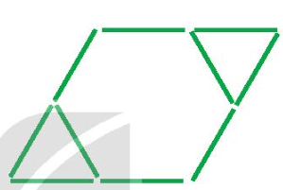
ABCD
4
Lấy các que tính xếp thành hình bên. Di chuyển 2 que tính để được 2 hình thoi.

Slide 11
ABCD
2
1
4
3

Slide 12


Slide 13














Slide 14

1. Nêu các đặc điểm của hình thoi
Hình thoi có hai cặp cạnh đối diện song song và 4 cạnh bằng nhau.

Slide 15
2. Hai đường chéo của hình thoi có đặc điểm gì?
2 đường chéo của hình thoi vuông góc với nhau và cắt nhau tại trung điểm mỗi đường

Slide 16


